Slide 1
NON DETERMINISTIC FINITE AUTOMATA DENGAN ε - MOVE

Slide 2
ε-MOVE,
maksudnya apa???

Slide 3
Non Deterministic Finite Automata dengan ε-move
NFA dengan ε-move (transisi ε), diperbolehkan merubah state tanpa membaca input.
Disebut dengan ε-move karena tidak bergantung pada suatu input ketika melakukan transisi.
Kegunaan ε-move adalah untuk memudahkan mengkombinasikan finite state automata.

Slide 4
Ε-Move berada pada transisi state.
Sebuah transisi dapat mempunyai input/output / ε-move.
Suatu ε –move untuk state q1 ke q2 yg terhubung dapat berpindah tanpa menghasilkan inputan (karakter) pada transisinya/busur (hampa).

Slide 5
Contoh 1:
q0
ε
q1
ε
q2
a
ε
b
q3
q4
b
Tanpa membaca input :
q₀ dapat berpindah ke q₁
q₁ dapat berpindah ke q₂
q₄ dapat berpindah ke q₁

Slide 6
Apa itu ε -Closure ??

Slide 7
ε-closure untuk suatu NFA dengan ε-move
ε-closure adalah himpunan state-state yang dapat dicapai dari suatu state tanpa membaca input.
ε-closure (q₀)=himpunan state-state yang dapat dicapai dari state q₀ tanpa membaca input.
Pada suatu state yang tidak memiliki ε-move, maka ε-closure nya adalah state itu sendiri.

Slide 8
Dengan melihat contoh 1 :
q0
ε
q1
ε
q2
a
ε
b
q3
q4
b

Slide 9
Perhatikan !!!!!
ε-closure(q₀) = {q₀, q₁, q₂ }, artinya dari state q₀ tanpa membaca input dapat mencapai state q₀, q₁ dan q₂.
ε-closure untuk state lainnya :
ε-closure(q₁) = {q₁,q₂ }
ε-closure(q₂) = {q₂ }
ε-closure(q₃) = {q₃ }
ε-closure(q₄) = {q₄ }

Slide 10
Ekivalensi NFA dengan ε-move ke NFA tanpa ε-move
Ekivalen = mampu menerima bahasa yang sama.
q₂
a
q₂
q₀
ε
a
a
q₀
q₁
q₁
b
b
b
q₃
q₃

Slide 11
Merubah NFA dengan ε-move ke NFA tanpa ε-move.
Buat tabel transisi NFA ε-move dari diagram NFA atau sudah ditentukan semula.
Carilah ε-closure untuk setiap state NFA.
Cari setiap fungsi transisi hasil perubahan dari NFA ε-move ke NFA tanpa ε-move (δ) , rumus :
δ’(state,input)=ε-closure(δ(ε-closure(state,input))

Slide 12
Berdasarkan langkah sebelumnya, buatlah tabel transisi NFA yg baru tanpa ε-move
Tentukan state akhir. Jika State2x pada closure satu state merup final state maka state yg baru menjadi finel state.
F’ = F ∪ {q | (ε-closure(q) ∩ F ≠ ∅}

Slide 13
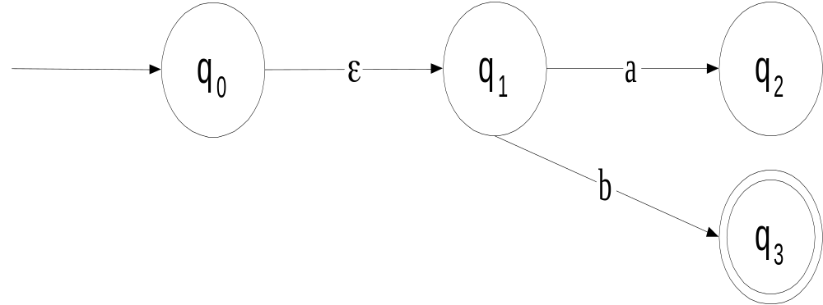
Contoh :

Slide 14
transisi-nya :
δ | 0 | 1
q₀ | ∅ | ∅
q₁ | q₂ | q₃
q₂ | ∅ | ∅
q₃ | ∅ | ∅
ε-closure dari FSA tersebut
ε-closure(q₀) = [q₀,q₁]
ε-closure(q₁) = [q₁]
ε-closure(q₂) = [q₂]
ε-closure(q₃) = [q₃]

Slide 15
Cari tabel transisi yang baru (δ’) :
δ’ | a | b
q₀ | ε-cl(δ(ε-cl(q₀),a)) ε-cl(δ({q₀,q₁},a)) ε-cl(q₂) {q₂} | ε-cl(δ(ε-cl(q₀),b)) ε-cl(δ({q₀,q₁},b)) ε-cl(q₃) {q₃}
q₁ | ε-cl(δ(ε-cl(q₁),a)) ε-cl(δ({q₁},a)) ε-cl(q₂) {q₂} | ε-cl(δ(ε-cl(q₁),b)) ε-cl(δ({q₁},b)) ε-cl(q₃) {q₃}

Slide 16
δ’ | a | b
q₂ | ε-cl(δ(ε-cl(q₂),a)) ε-cl(δ({q₃},a)) ε-cl(∅) ∅ | ε-cl(δ(ε-cl(q₂),b)) ε-cl(δ({q₂},b)) ε-cl(∅) ∅
q₃ | ε-cl(δ(ε-cl(q₃),a)) ε-cl(δ({q₃},a)) ε-cl(∅) ∅ | ε-cl(δ(ε-cl(q₃),b)) ε-cl(δ({q₃},b)) ε-cl(∅) ∅

Slide 17
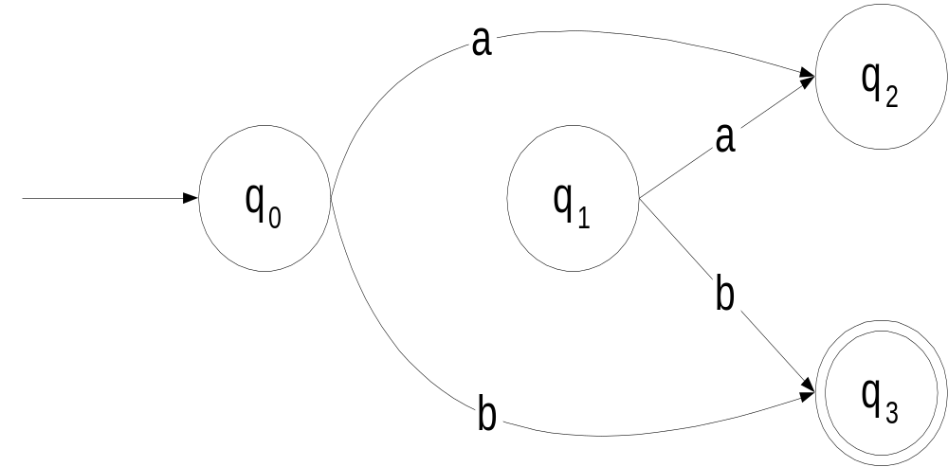
Hasilnya menjadi :

Slide 18
PENGGABUNGAN
DAN
PENYAMBUNGAN

Slide 19
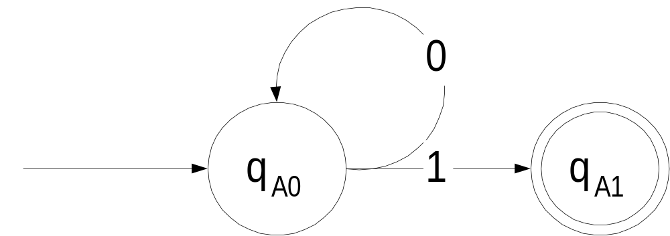
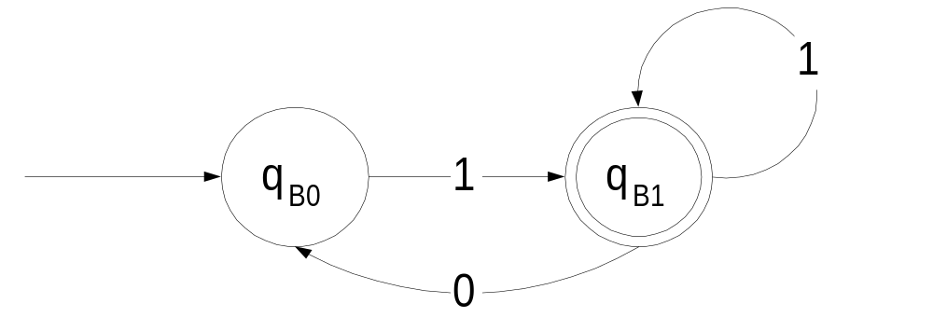
Contoh FSA :
M1 :
M2 :

Slide 20
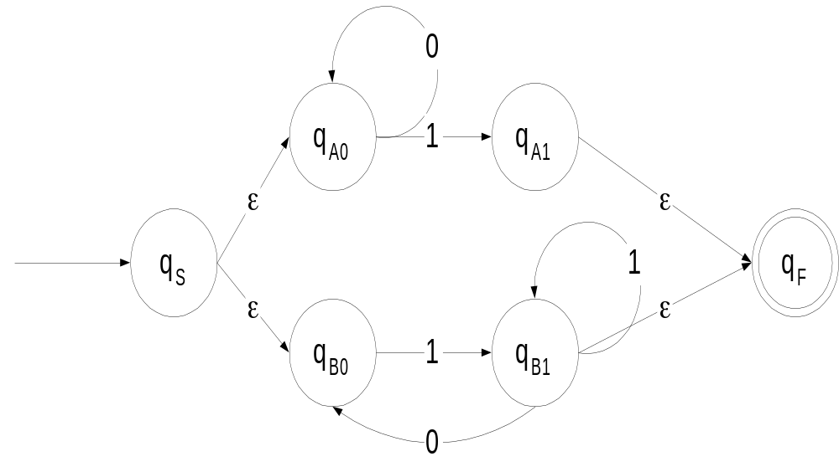
HASIL PENGGABUNGAN :

Slide 21
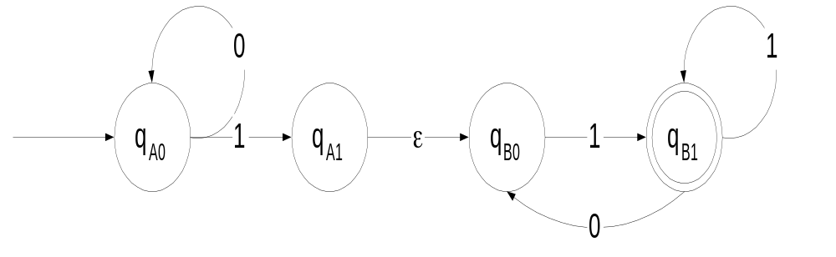
HASIL PENYAMBUNGAN :

Slide 22
selesai
selesai
selesai

